Slide 1
單元 05 核銷憑證辨識
掃描的核銷憑證 PDF → 自動立帳欄位 → CSV、Excel
用平常說話的方式交給 AI Agent，不需要寫程式
教學影片：youtu.be/pmyqMPZNUh4
Notes:
這個單元處理一件很多行政同仁每天在做的事：核銷憑證。把掃描好的憑證 PDF 交給 Antigravity 的 AI Agent，用平常說話的方式，就能整理出自動立帳需要的欄位，輸出成 CSV 和 Excel。後半段還有一個延伸練習：不用 skill，只用一段話辨識手寫直式作文。

Slide 2
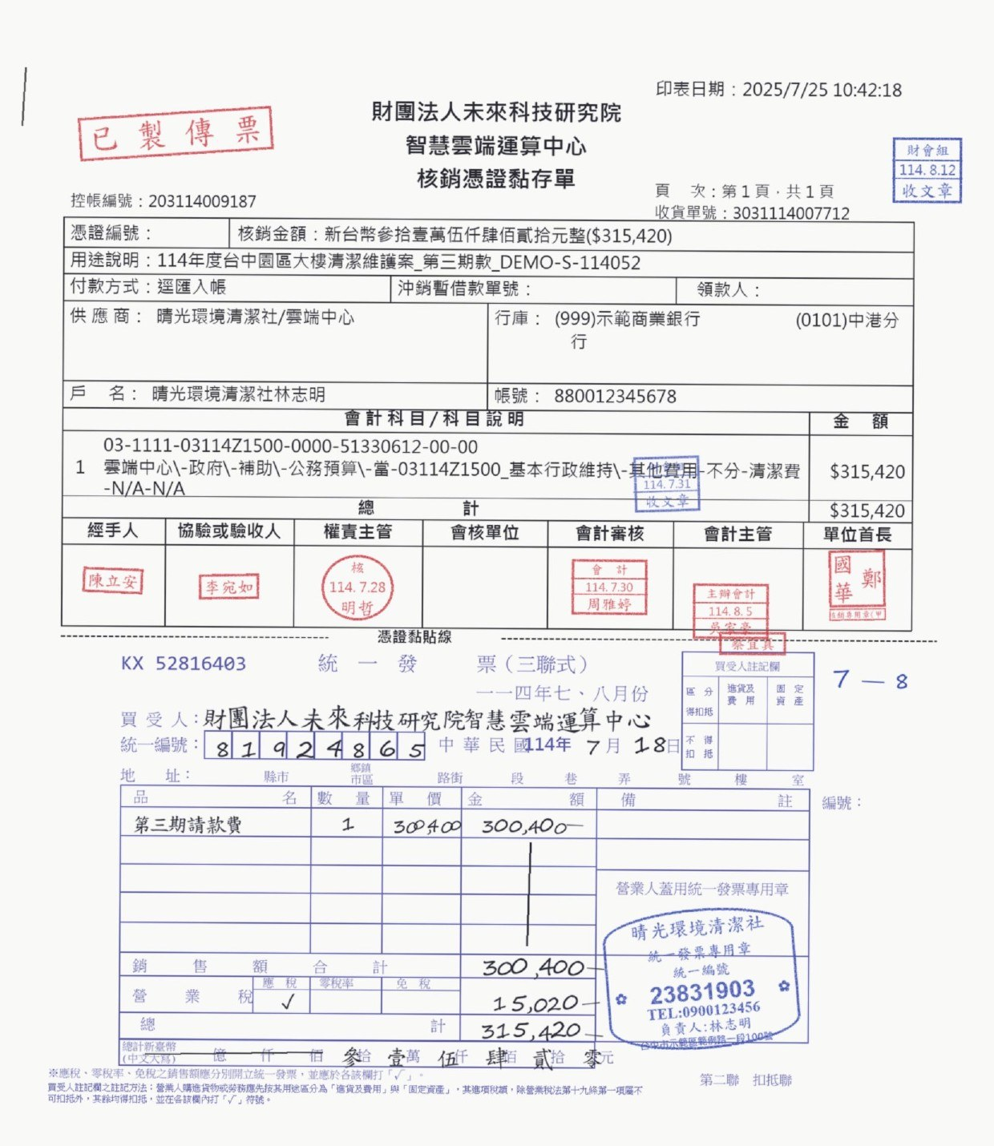
核銷憑證長什麼樣
上半部：核銷憑證黏存單
控帳編號、核銷金額、會計科目／科目說明
下半部：發票或收據
統一發票、電子發票、免用發票收據
印刷字＋手寫字＋印章
兩種字都能讀
Notes:
這是一份去識別化的範例憑證，單位、廠商、金額、統編都是虛構的。上半部是核銷憑證黏存單，有控帳編號、核銷金額、會計科目；下半部黏著發票，可能是統一發票、電子發票，或免用發票收據。上面同時有印刷字和手寫字，還有很多印章，這正是辨識的難處；這個 skill 印刷字和手寫字都能讀。

Slide 3
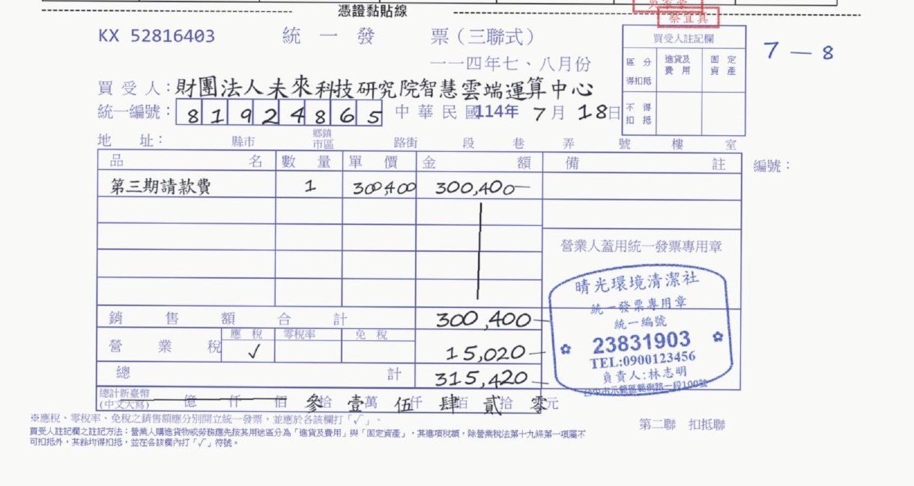
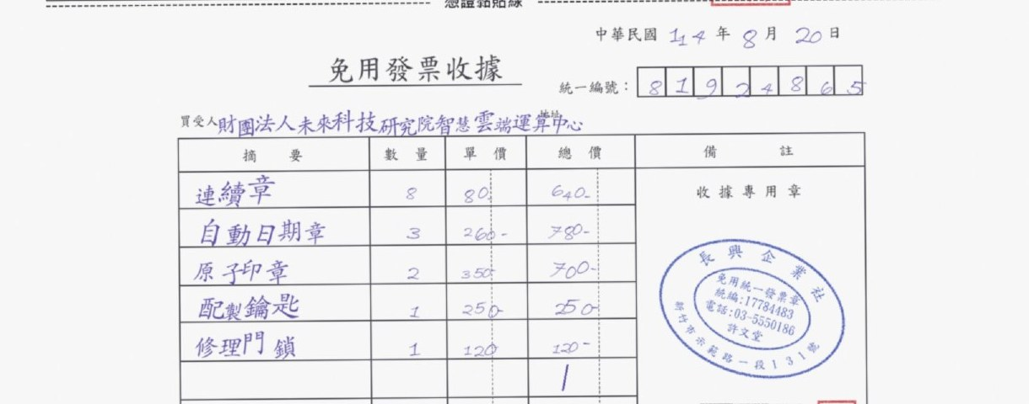
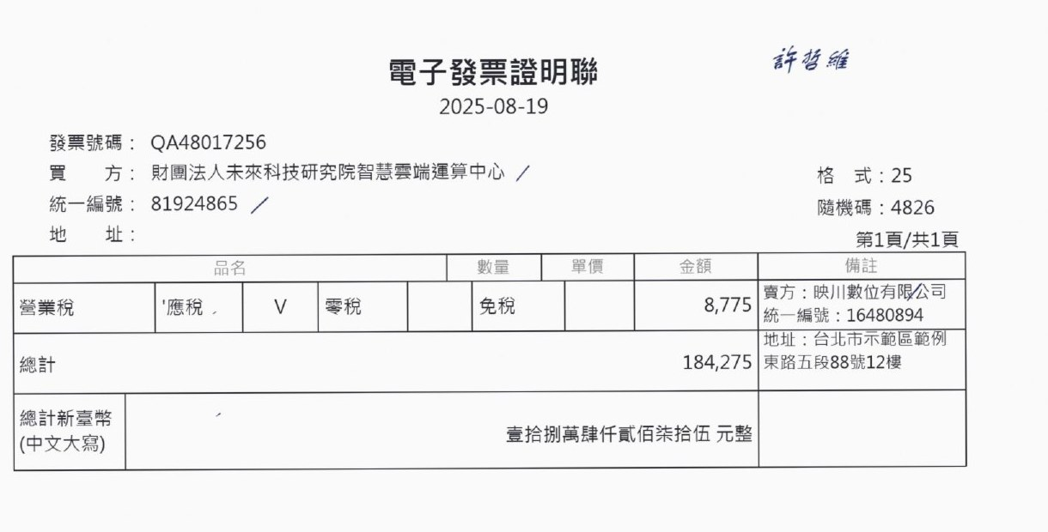
下半部：三種發票都讀得到
統一發票（手寫）
免用發票收據
電子發票證明聯
免用發票收據沒有發票號碼
「發票號碼」欄位填「收據」
Notes:
下半部的發票有三種。左邊是手寫的統一發票三聯式，品名、金額、統編都是手寫加蓋章；中間是電子發票證明聯，全部印刷字，最好讀；右邊是免用發票收據，沒有發票號碼，這種情況欄位會填「收據」。三種格式差異很大，但都用同一句話處理。

Slide 4
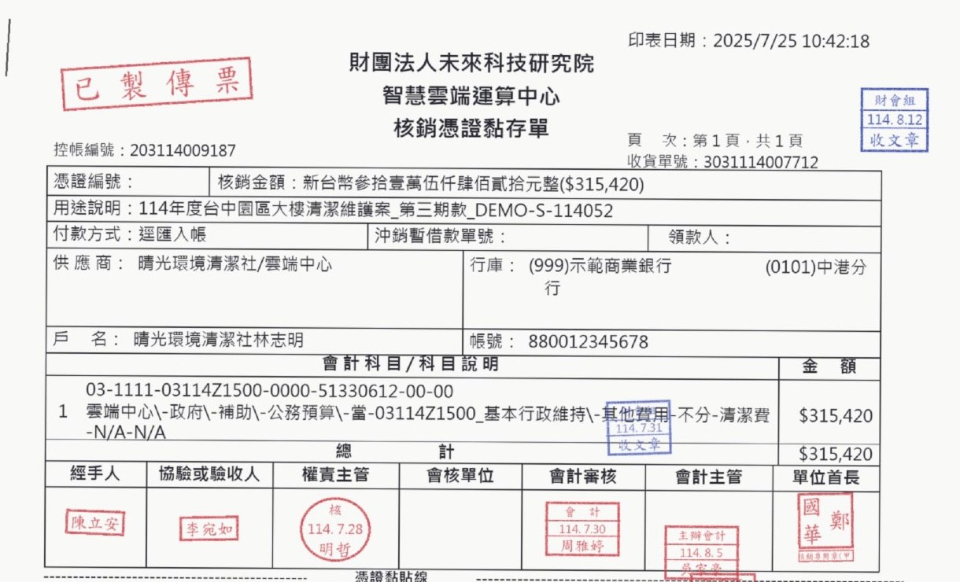
擷取 9 個自動立帳欄位
黏存單：控帳編號、會計科目
會計科目
控帳編號
發票號碼
發票金額
總計金額
發票統編
發票抬頭
負債科目
計畫代號
規則
發票統編 = 賣方（廠商）統編
計畫代號 = 會計科目第 9 碼起 10 碼；負債科目為固定值
找不到的欄位留空，不亂填
Notes:
辨識要抓的是自動立帳需要的九個欄位：會計科目、控帳編號、發票號碼、發票金額、總計金額、發票統編、發票抬頭、負債科目、計畫代號。其中幾個有固定規則：發票統編是賣方，也就是廠商的統編；負債科目是固定值；計畫代號是從會計科目第 9 碼起取 10 碼。找不到的欄位一律留空，不會亂填。

Slide 5
第一次使用前的設定
0
開對資料夾
Open Folder
05-ai-workshop-voucher-ocr
不要開外層 ai-workshop
否則找不到 skill
1
安裝套件
在終端機執行
uv sync
2
設定 API 金鑰
Copy-Item .env.example .env
填入 GenAI Portal 金鑰
課堂由講師提供
.env 不上傳、不分享
Notes:
第一次使用前要做三件事，每台電腦做一次就好，課堂上講師可以協助。第一，用 Open Folder 開 05-ai-workshop-voucher-ocr，不要開外層的 ai-workshop，不然 AI 找不到這個單元的 skill。第二，在終端機執行 uv sync 安裝套件。第三，把 .env.example 複製成 .env，填入國網中心 GenAI Portal 的金鑰，課堂上講師會提供範例金鑰。.env 不會上傳到 GitHub，也請不要分享給別人。

Slide 6
先用去識別化樣本試一次
「幫我把 example_deid/ 裡的核銷憑證轉成 CSV，並彙整成 Excel」
1. 辨識模式
選 (Recommended)
Muse-Spark 看圖＋Glimmer 複核
兩個 AI 各讀一次，不同處標黃
2. 已辨識過的檔案
選 (Recommended)
只處理新的 PDF
做過的不重做、不覆蓋
3. 完成後
選 (Recommended)
產生 CSV 並彙整成 Excel
5 份約 1 分鐘
Notes:
example_deid 資料夾有五份去識別化憑證，適合第一次練習。在對話框輸入這一句，AI 會跳出選單問三個問題。不確定怎麼選時，每題都選標有 Recommended 的選項就好：辨識模式選 Muse-Spark 看圖加 Glimmer 複核，兩個 AI 各讀一次，讀到不一樣的地方就標黃；已經辨識過的檔案選只處理新的 PDF；完成後選產生 CSV 並彙整成 Excel。五份大約一分鐘。

Slide 7
結果：output/excel/核銷彙整.xlsx
1
發票號碼 KX52816403
金額 315,420
統編 23831903
計畫代號 03114Z1500
2
發票號碼 QA48017256
金額 184,275
統編 16480894
計畫代號 03114Z1600
3
發票號碼 收據
金額 3,250
統編 17784483
計畫代號 03114Z1500
發票抬頭
財團法人未來科技研究院智慧雲端運算中心
同名 .json 是標準答案
對照 AI 讀得對不對
Notes:
完成後打開 output/excel 的核銷彙整.xlsx。這裡節錄三筆：第一筆是統一發票，第二筆是電子發票，第三筆是免用發票收據，發票號碼填的就是「收據」。發票抬頭都是本單位全名；每份樣本旁邊都有同名的 json 標準答案，可以拿來對照 AI 讀得對不對。

Slide 8
看到黃色格子怎麼辦
螢光黃＝有疑問，滑鼠移上去看原因
例：發票抬頭與本單位名稱不同，可能只讀到一部分
（買受人手寫成兩行，只讀到第一行）
修正步驟
1. 對照原始 PDF
2. 改 output/csv/ 同名 CSV
改成正確內容，並刪掉「待確認欄位」裡已確認的欄位名
3. 回到對話框
「重新彙整核銷憑證的 Excel」
改 CSV，不要改 Excel
Excel 每次從 CSV 重新產生
舊版自動備份到 output/excel/backup/
Notes:
有疑問的格子會自動塗螢光黃，滑鼠移上去會顯示原因。例如某張發票的買受人名稱手寫成兩行，AI 只讀到第一行，就會標「與本單位名稱不同，可能只讀到一部分」。對照原始 PDF 後，打開 output/csv 裡同名的 CSV，把那一欄改對，並把待確認欄位裡已確認的名稱刪掉，再說「重新彙整核銷憑證的 Excel」。請改 CSV，不要直接改 Excel，因為 Excel 每次都從 CSV 重新產生，舊版會備份到 backup。

Slide 9
自動檢查：哪些情況會標黃
✓
統編檢查碼
✓
銷售額＋營業稅＝總計
✓
中文大寫 ↔ 數字
✓
黏存單 ↔ 發票金額
✓
兩個 AI 的讀數
✓
跨檔重複編號
可能重複請款
黃格一定要人工確認，沒標黃的也建議抽查
Notes:
系統自動做六種比對：統編檢查碼；銷售額加營業稅是不是等於總計；中文大寫和數字是否一致；黏存單和發票的金額是否一致；兩個 AI 讀到的數字是否一樣；以及跨檔案重複的控帳編號或發票號碼，這可能代表重複請款。黃格一定要人工確認，沒標黃的也建議抽查。

Slide 10
處理自己的資料
1
放進資料夾
test/
可以有子資料夾
2
說同一句話
「幫我把 test/ 裡的核銷憑證轉成 CSV，並彙整成 Excel」
3
有新的 PDF
放進同一資料夾、再說一次
只處理新的；Excel 含全部資料
Notes:
處理自己的資料一樣簡單。把一批 PDF 放進一個資料夾，例如 test，可以有子資料夾；在對話框說同一句話。之後有新的 PDF，放進同一個資料夾、再說一次同一句話，只會處理新的 PDF，彙整的 Excel 會包含全部資料。

Slide 11
用法一：AI Agent 直接看（不用 skill）
Prompt
「不要使用任何 skill。請直接看 example_deid/SKM_650i25101515340_deid.pdf 這份核銷憑證，幫我找出會計科目、控帳編號、發票號碼、發票金額、總計金額、發票統編（賣方的統編）、發票抬頭，整理成表格。
找不到的欄位留空，不確定的請標註。」
「發票上的統編，檢查碼算起來正確嗎？」
「黏存單的核銷金額和發票總計一致嗎？中文大寫換算後也對嗎？」
「把剛剛的結果存成 output/native/…csv」
Notes:
同一件事有兩種做法。用法一是請 AI Agent 直接看圖，它本身就看得懂圖片。因為 skill 會依你說的話自動啟用，所以句子裡要註明「不要使用任何 skill」。接著逐項追問：統編檢查碼算起來對不對、黏存單的核銷金額和發票總計是否一致、中文大寫換算是否正確，最後請它存成 CSV。

Slide 12
用法二：使用 skill 的常用說法
只處理新檔
「test/ 有新的 PDF，幫我只處理新的並更新 Excel」
重做某一份
「SKM_…_deid.pdf 重新辨識一次」
保留整頁原文（稽核）
「用 chandra 模式處理 example_deid/，要保留整頁辨識原文」
速度優先
「不要複核，快速處理 test/ 的核銷憑證」
檢查待確認
「列出 Excel 裡所有黃色的格子和原因」
改完 CSV 後
「重新彙整核銷憑證的 Excel」
Notes:
用法二就是用 skill。除了那一句主要的指令，還有幾種常用說法：test 有新的 PDF，只處理新的並更新 Excel；某一份重新辨識一次；要保留整頁辨識原文做稽核時，用 chandra 模式；速度優先就說不要複核；列出 Excel 裡所有黃色的格子和原因；改完 CSV 後說重新彙整核銷憑證的 Excel。

Slide 13
兩種用法比較
用法一：AI Agent 直接看
不用準備，馬上可以試
圖片送到 AI Agent 的服務商
檢查規則要自己逐項追問
輸出每次可能略有不同
適合：臨時一兩份、探索新格式
用法二：使用 skill
圖片送到國網中心 GenAI Portal
Muse-Spark 擷取＋Muse-Glimmer 複核
自動檢查，固定欄位，疑問塗黃
批次處理、中斷續跑、自動略過
適合：例行、大量、要留紀錄
先用用法一理解問題，再把規則整理成 skill 交給用法二：這個 skill 就是這樣做出來的
Notes:
兩種用法比較。用法一不用準備，馬上能試，圖片由 AI Agent 的服務商讀，檢查規則要自己記得追問，輸出每次略有不同，適合臨時看一兩份、探索新格式。用法二要先設定，圖片送到國網中心的 GenAI Portal，由 Muse-Spark 擷取、Muse-Glimmer 複核，AI Agent 只讀辨識後的文字；自動做各種檢查，輸出固定欄位，可以整個資料夾批次處理、中斷續跑，適合例行、大量、要留紀錄的作業。

Slide 14
使用小提醒
黃格必看，其他抽查
人工確認後才使用
發票統編＝賣方
本單位（買方）統編不會填進這欄
換單位使用
改 ocr_config.toml 的 buyer_ubns、buyer_names
注意機密性
PDF 送到國網中心辨識；結果含真實財務資料，依單位規定處理
Notes:
四個提醒。第一，黃格一定要人工確認，沒標黃的也要抽查。第二，發票統編是賣方廠商的統編，本單位的統編不會填進這一欄。第三，換單位使用時，修改 ocr_config.toml 裡的本單位統編和全名，也就是 buyer_ubns 和 buyer_names，正式使用時可以刪掉標示測試用的虛構單位。第四，注意機密性：PDF 會送到國網中心 GenAI Portal 辨識，結果含真實財務資料，請依單位規定處理。

Slide 15
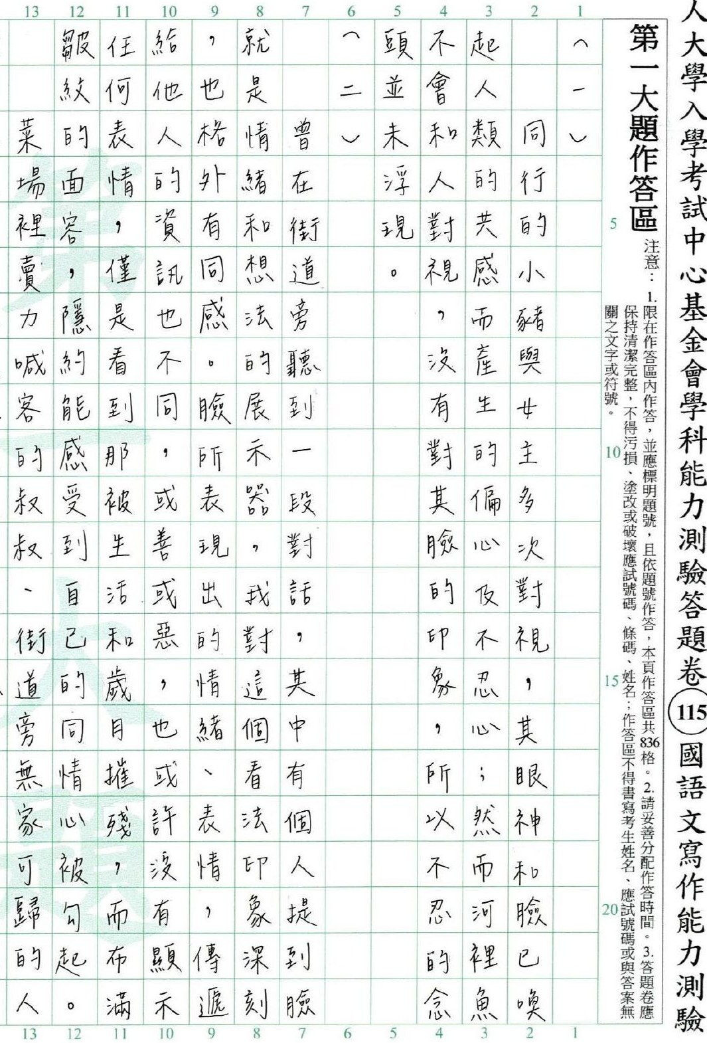
延伸：手寫直式作文，一段話就能辨識
Prompt 重點
用 Muse-Spark-Open-816B-A42B（GenAI Portal，設定在 .env）
直式：由上到下、由右到左
逐字照原文，不改錯字、不潤飾；考生寫錯照抄
沒把握的字標【辨識的字?→可能的字】，例：【末?→未】
不是都要做成 skill
一次性任務，一段話交代清楚
範例字要無關
用文件裡的錯字當範例＝洩題
Notes:
延伸練習。不是每種文件都要做成 skill，一次性的任務，一段話交代清楚就能完成。example_essay 放了三份大考中心公開的 115 學年學測國語文寫作原卷：手寫、直式、由右至左寫在稿紙上。prompt 要交代清楚：用哪個模型、閱讀順序由上到下、由右到左、逐字照原文不潤飾、考生寫錯的字照抄；沒把握的字用括號標註，例如【末?→未】。

Slide 16
實測：原卷 1-1，共 468 字
約 98%
Muse-Spark 正確率
直式順序全對；筆誤「展式」照原文保留
5 / 6
讀錯處有標【】
讀錯 6 處，5 處被標註
約一半
建議修正正確
例：把「抵擋」建議成「逃避」
【】是告訴你要看哪裡
不要直接採用建議的字
每次結果略有不同
重要的作文跑兩次比對
Notes:
實測原卷 1-1，共 468 字。Muse-Spark 直接看圖，正確率約 98%，直式閱讀順序完全正確，考生把展示寫成展式這種筆誤也照原文保留。讀錯的 6 處中有 5 處被標上括號，但建議的修正只有約一半正確，例如把抵擋建議成逃避，所以括號是告訴你要看哪裡，不要直接採用建議的字。另外同一張圖每次辨識略有不同，重要的作文可以跑兩次比對。

Slide 17
進階：雙模型比對
兩邊讀法不同
至少一邊看錯 → 只要看這幾個字
兩邊都讀到同一個怪字
考生原卷真的這樣寫 → 照原文保留
兩邊相同又通順
大致可信 → 有空再抽查
Muse-Spark ＋ chandra-ocr-2
以 Muse-Spark 全文為準，逐句比對
差異列成比對表
chandra 只用來比對字
不用它的段落順序（格子順序容易錯）
比對表沒列出的，不代表百分之百正確
Notes:
單一模型讀錯時，常讀成通順的詞，很難發現；看到怪字時也分不出是考生寫錯還是模型看錯。所以再請專精 OCR 的 chandra-ocr-2 獨立讀一次，以 Muse-Spark 的全文為準，逐句比對、列出差異表。兩邊讀法不同，至少有一邊錯，只要打開原卷看這幾個字；兩邊都讀到同一個怪字，代表考生真的這樣寫；兩邊相同又通順，大致可信，有空再抽查。chandra 只拿來比對字，它的格子順序容易錯，段落順序不用它的。

